Slide 1

Conseil de l’ED biologie santé
16/03/2026

Slide 2
Ordre du jour
Présentation CARE
Commission Recherche : FRM + CDE
Journées scientifiques
Commission internationale
Commission formation
Prochains conseils

Slide 3
Ordre du jour
Présentation CARE
Commission Recherche : FRM + CDE
Journées scientifiques
Commission internationale
Commission formation
Prochains conseils

Slide 4
Contrat doctoral Fondation Recherche Médicale
« Espoirs de la Recherche » : 16 candidatures total
14 candidatures contrat doctoral générique : profil candidat.e, projet, équipe
6 CRCI2NA
3 ITX (aussi en lice pour Beziat)
2 Target
2 TENS
1 US2B
3 noms sans classement pour dépôt de dossier complet FRM: CRCI2NA, TARGET, TENS
Sélection nationale par le conseil scientifique de la FRM
5 candidatures Prix Beziat (Pathologies cardiaques et vasculaires)
5 ITX (dont 3 double candidature)
1 nom pour dépôt de dossier complet FRM
Sélection nationale par le conseil scientifique de la FRM

Slide 5
CDE Nantes/Angers
Dépôt des projets en cours sur les deux sites (Amethis): 7 avril
Validation des sujets par la commission le 10 avril
Constitution des Jurys : mixte, paritaire, avec une part d’historique – 2 jours à Nantes, 1 jour à Angers
  2025
  Faites remonter des noms ☺
Nom | Site | Unité
Nicolas Bidère | NU | CRCINA
Cédric Le May | NU | ITX
Anne Camus | NU | RMes
Anne-Clémence Vion | NU | ITX
Maxime Mahé | NU | TENS
Eric Lelièvre | Angers | CRCINA
Salim Khiati | Angers | MitoVasc
Alain Morel | Angers | emerite
Nom | Site | Unité
Virginie Pichard | NU | TARGET
Steffi Bosch | NU | IECM
Catherine Rabu | NU | INCIT
Jeanne Perez | Angers | Mitovasc
Guillaume Bastiat | Angers | mint
Laurent Loufrani | Angers | Mitovasc

Slide 6
Ordre du jour
Présentation CARE
Commission Recherche : FRM + CDE
Journées scientifiques
Commission internationale
Commission formation
Prochains conseils

Slide 7



JBS 2026
Mercredi 29 avril 2026 à Angers
Amphithéâtre Ambroise Paré, faculté de santé, 8h30-18h
Programme
Conférence « Recherche participative en santé : pourquoi et comment la développer ? » de Sonia Prot-Labarthe et Anne Cateloy, Mission d’Appui du Partenariat Patient en Santé (MAPPS)
2 Pauses-café/sessions posters (30 posters auditionnés par un jury)
16 Communications orales (8 min +2 min questions)
Conférence « Work life balance » Aurélie Tesson
Session « Ateliers » et « Projet professionnel » (X2)
  Work-Life Balance, Aurélie Tesson
  Bioéthique, Guillaume Durand
  Biologie spatiale, plateforme SpoT, Marie-Astrid Boutet et Richard Danger
  Innovation, Tristan Champin
  Cabinet de recrutement PhD Talents, Florian Andrianiazy

Slide 8
Ordre du jour
Présentation CARE
Commission Recherche : FRM + CDE
Journées scientifiques
Commission internationale
Commission formation
Prochains conseils

Slide 9

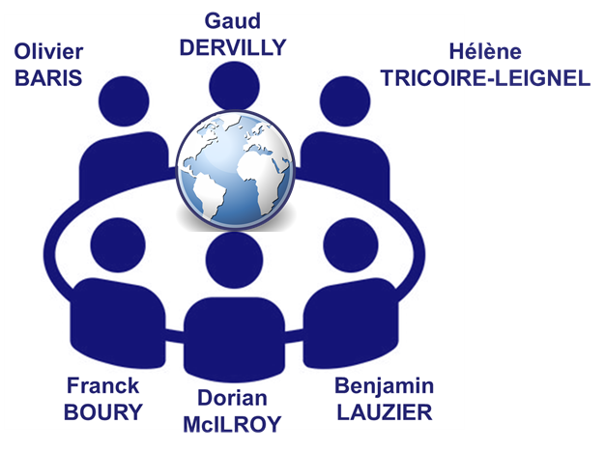
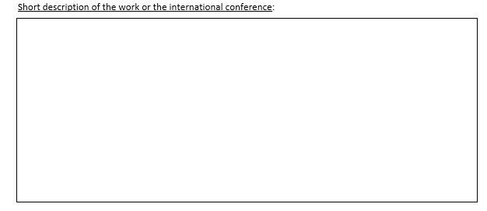
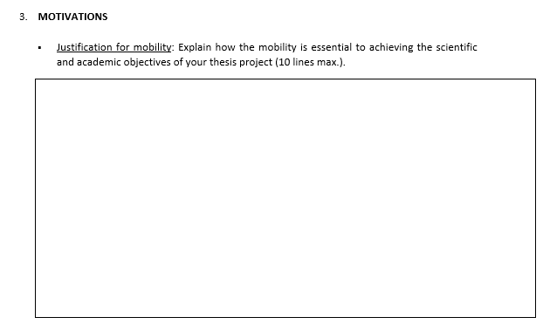
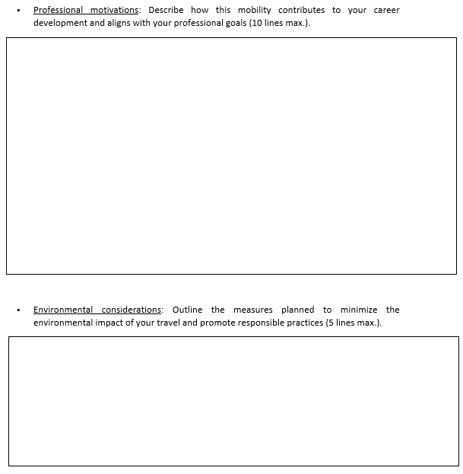
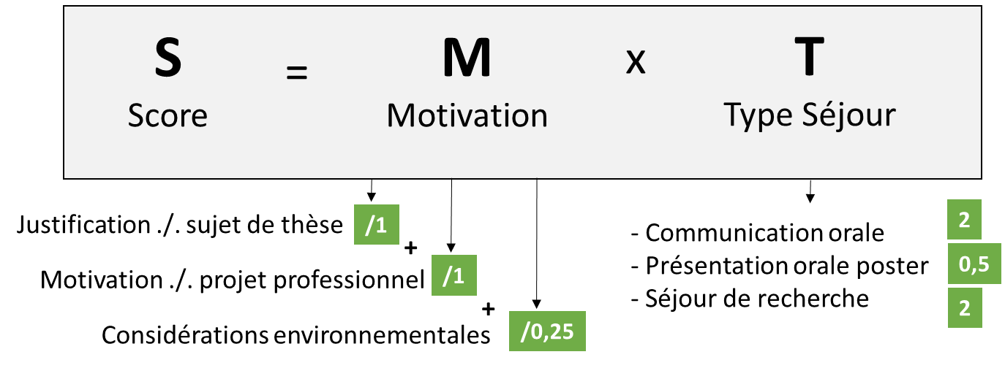
COMMISSION INTERNATIONALE
CONSEIL ED BS 16/03/26
Retour Expérience AO 2025
24 mobilités soutenues
Montant total du soutien (10 350€)
Difficulté à classer les candidatures, très homogènes => nouveau formulaire
La commission ne souhaite pas mettre en place une priorisation amont (classement par unité)
<2023
2023
2025
Formulaire
admin.

Slide 10
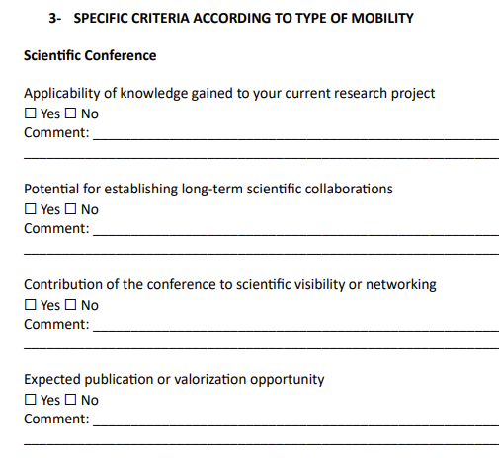
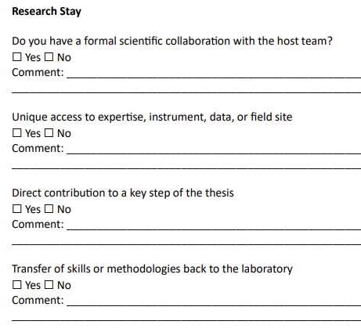
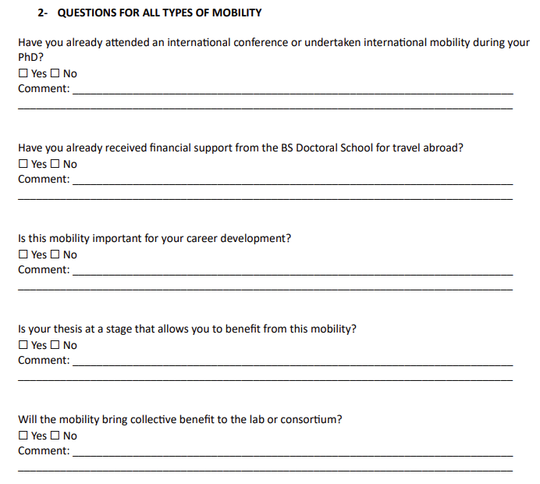
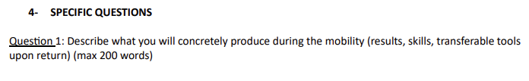
2026
Nouveau formulaire

Slide 11
2026
AO n°1 (janvier/mars 2026)
7 candidatures
3 non éligibles à date (oral à confirmer)
0 déjà bénéficiaire de l’aide
Seuil sélection >= 15

Slide 12
Ordre du jour
Présentation CARE
Commission Recherche : FRM + CDE
Journées scientifiques
Commission internationale
Commission formation
Prochains conseils

Slide 13
Prochain conseil
Mercredi 1/07 Nantes 10h00

